Slide 1

V Городской фестиваль инфраструктурных решений муниципальных образовательных организаций г. Красноярска
направление: «Преобразование территории детского сада для реализации и развития детской инициативы, самостоятельности»
Инфраструктурное решение:
Развивающая площадка «Красноярская академия» для организации на территории дошкольного образовательного учреждения разнообразной образовательной деятельности детей и отвечающих основным направлениям развития детей.
докладчик:
Стонт Светлана Викторовна
заместитель заведующего по УВР

Slide 2
Организация развивающей среды Учреждения с учетом ФГОС ДО дает возможность педагогам наиболее эффективно развивать индивидуальность детей с учётом их склонностей, интересов, уровня активности, а каждому ребёнку иметь возможность реализовать собственные потребности и интересы, свободно заниматься любимым делом. При этом обеспечиваются условия для самореализации детей с разным уровнем развития.

Slide 3
Актуальность:
заключается в индивидуализации среды, отражающей приоритетные направления работы Учреждения и включающей региональный аспект.
Создание развивающей среды - это стержень, на который педагоги могут «нанизывать» отдельные образовательные области.
Проблема развития предметно-развивающей среды в дошкольном учреждении неоднократно выступала предметом исследования специалистов в разных областях знаний. Правильно организованная предметно-пространственная среда, обладает большим потенциалом для всестороннего развития ребенка и его способностей.

Slide 4
Цель: Оптимизирование развивающей предметно-пространственной среды ДОО для реализации совместной со взрослыми и самостоятельной познавательной, образовательной деятельности детей.
Задачи:
развивать ключевые компетентности детей (деятельностные и информационные);
установить нестандартное оборудование для обеспечения разных видов деятельности: игровой, интеллектуальной, самостоятельной, творческой, исследовательской, художественной, театрализованной;
создать развивающие игры, способствующие тренировке мышления, внимания, памяти, развитию любознательности у детей с ОВЗ;
обеспечить возможность занятия детьми разнообразной деятельностью;
удовлетворения индивидуальных потребностей и интересов, воспитанников в личностном развитии;
внедрить новые формы предъявления содержательного материала;
содействовать укреплению связей ДОО с семьей;
организовать взаимодействие педагогов во время педагогического процесса, с учетов индивидуальности сотрудников;
организовать педагогический процесс в соответствии с современным уровнем развития науки, техники, социальной сферы.

Slide 5
срок реализации: апрель 2022г. по август 2022г.
Для организации образовательной деятельности привлекаются следующие ресурсы:
Кадровые: воспитатели ДОУ и младшие воспитатели для организации образовательной деятельности.
Материально – технические:
Развивающая площадка оснащена различным оборудованием:

Slide 6
Механизмы реализации:
мероприятия | участники | результат
Подготовительный этап
Обсуждение проблемы создания на территории детского сада необходимых условий для организации разнообразной деятельности дошкольников Создание временной творческой группы по разработке проекта. Разработка проекта развивающей площадки «Красноярская академия». | педагоги, родители | Разработана проектная идея инфраструктурного пространства. Апрель 2022г.
Практический этап
Реализация плана проекта. Оснащение площадки игровым оборудованием. Изготовление дополнительного дидактического материала, методических разработок, сценарных планов, календарных планов познавательной образовательной деятельности. Организация совместной и самостоятельной деятельности воспитанников на развивающей площадке. | Администрация ДОУ педагоги | Построена площадка. Приобретено и установлено оборудование. Подготовлен дидактический материал Май-июнь 2022г.
Итоговый этап
Организация совместной и самостоятельной деятельности воспитанников на развивающей площадке. Провести анализ выполнения стратегического плана реализации проекта «Красноярская академия». Подготовка отчета о проведенных мероприятий в летний период на развивающей площадке. | Администрация педагоги родители | Действующая развивающая площадка Июль, август 2022г.

Slide 7
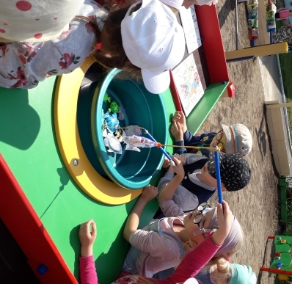
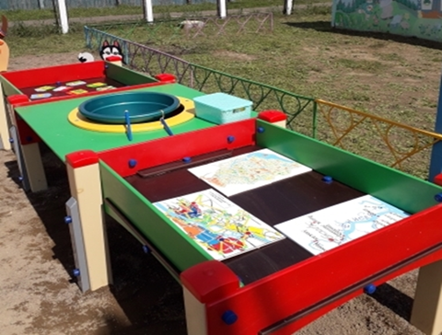
1. Стол- песочница

Slide 8
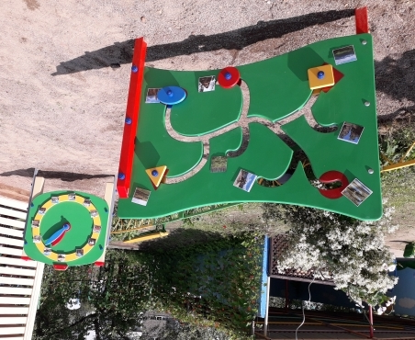
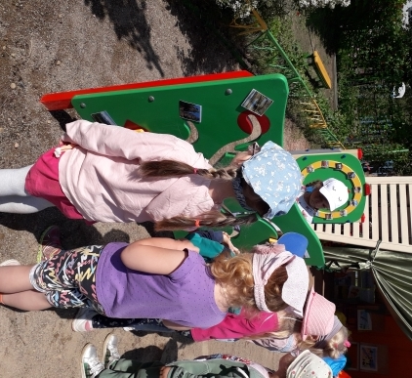
игровая панель «Лабиринт»

Slide 9
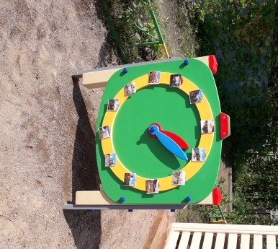
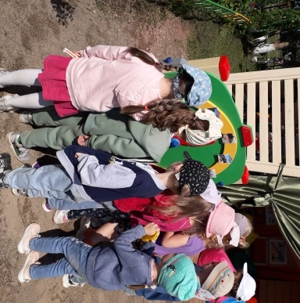
игровая панель «Часы»

Slide 10
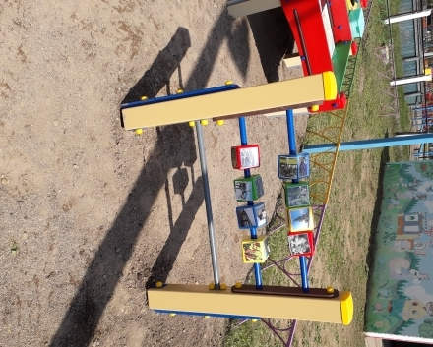
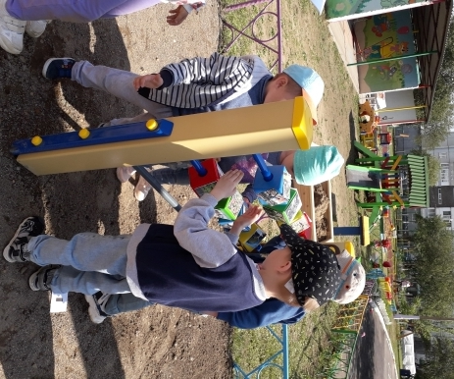
игровая панель «Кубики»

Slide 11
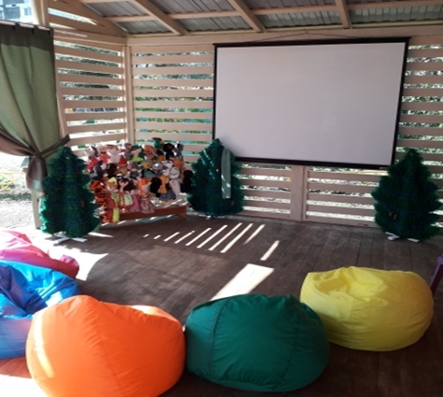
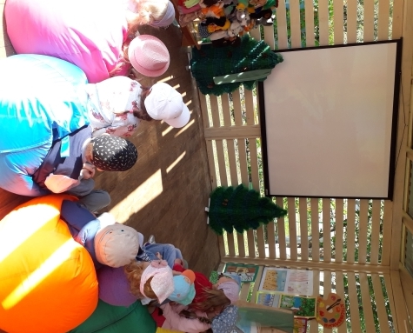
Беседка, на которой расположен экран с проектором, для организации просмотров научных, познавательных, музыкальных, развлекательных видео-фильмов, для организации художественно-творческой деятельности имеются мольберты, выставка детских творческих работ «Красноярский вернисаж», для театрализованной деятельности. имеются театрализованные куклы, декорации, костюмы, шапочки, дополнительный материал. Организационно-административные ресурсы: администрацией ДОУ систематически инициируются проекты благоустройства территории, направленные на создание комфортных, благоприятных условий для развития детей и организации разнообразной детской деятельности. Также администрация ДОУ поддерживает коллектив ДОУ в участие в конкурсах территорий разного уровня.

Slide 12
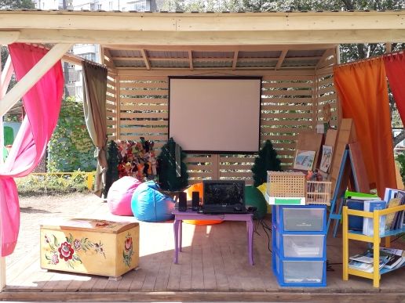
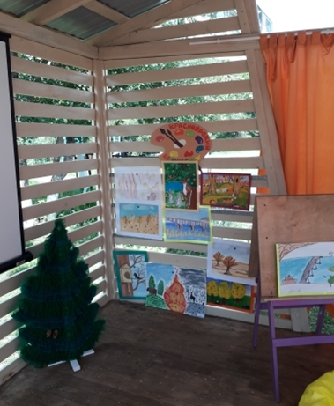

Slide 13
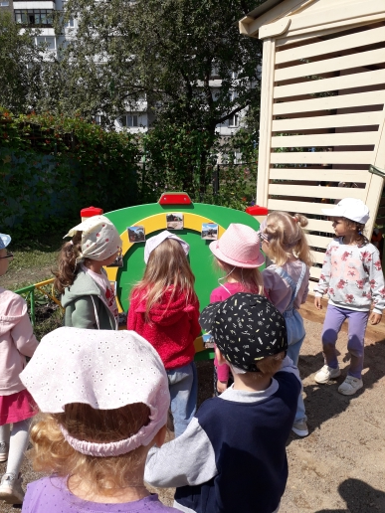
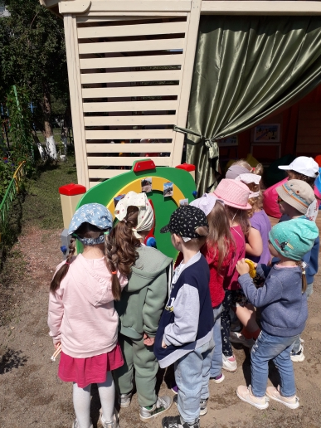
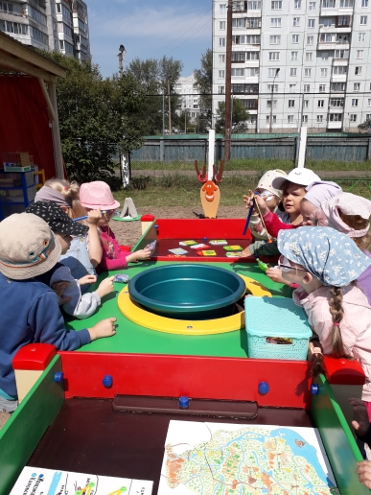
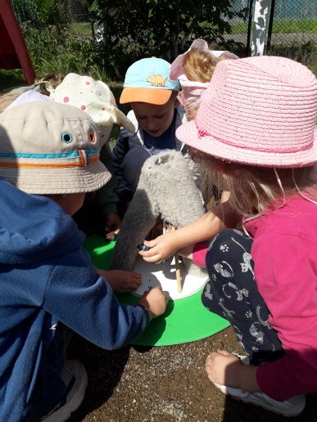
Целевая группа:
воспитанники дошкольного возраста с ОВЗ от 3-х до 7 лет.

Slide 14
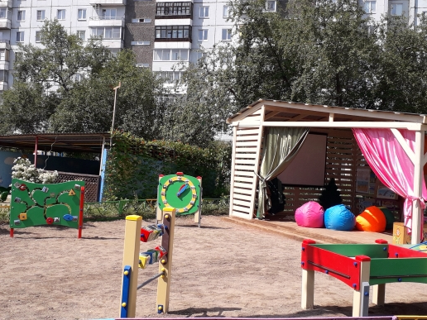
Партнеры:
Родительский комитет МБДОУ № 303;
ООО «Паллет»;
ООО «Мастер»( производство детского игрового и спортивного оборудования).

Slide 15
Ожидаемый результат реализации проекта:
повышение развития социализации детей ОВЗ, их возможностей и интересов.
создание комфортных, развивающих условий для дошкольников, обеспечение комплексного развития каждого ребенка, обогащение его представлений об окружающем мире, человеческих отношений.
создание условий для внедрения новых форм организации образовательной деятельности педагогами, повышение результативности.
специально организованное благоприятное развивающее пространство.
Эффекты инфраструктурного решения:
дошкольники:
свободно выбирают себе занятие и партнеров;
игры воспитанников разнообразны;
доброжелательны, учитывают в играх правила, интересы других детей, умеют договариваться;
активны во взаимодействии со сверстниками и взрослыми;
любознательны: задают вопросы, касающиеся близких и далеких предметов и явлений,
относятся к окружающему миру, как к объекту преобразования и открытию, в разных видах детской деятельности проявляют творческие способности;
дети проявляют желание участвовать в познавательной деятельности, радуются полученному результату.
в аспекте улучшения условий образовательной деятельности:
разнообразная детская деятельность организовывается не только в помещениях дошкольного учреждения, но и на развивающей площадке. Особую актуальность это приобретает в летний оздоровительный период, когда вся деятельность воспитанников проводится преимущественно на свежем воздухе, поэтому альтернативой групповым центрам активности стала, развивающая площадка на территории детского сада.

Slide 16
педагоги:
реализуют инновационные технологии, не только в учреждении, но и на территории детского сада, обеспечивая тем самым непрерывный процесс образования;
овладели современными способами обучения;
представляют опыт профессиональной деятельности в данном направлении на фестивалях, конференциях разного уровня.
в аспекте пространственно-архитектурного переустройства:
в результате нового инфраструктурного решения удалось спроектировать на территории ДОУ развивающую площадку для организации разнообразной детской деятельности. Тем самым, реализовано требование ФГОС ДО по обеспечению максимальной реализации образовательного потенциала организации, группы, а также территории ДОУ.

Slide 17
Выводы:
Инфраструктурное решение создание развивающей площадки для организации разнообразных видов детской деятельности для воспитанников детского сада окажет положительное влияние на развитие игровой деятельности, личностных компетентностей у детей (инициатива, самостоятельность, умение делать выбор и др.), а также позволит внедрить новые формы предъявления содержательного материала; обеспечить содержание образовательной деятельности в соответствии со средствами обучения и воспитания, тематике и педагогическим задачам образовательных программ.

